Slide 1

ResQPal זיהוי וסיוע ראשוני במצבי חירום רפואיים
מגישה: אביגיל סטחי

Slide 2
אלגוריתמים עיקריים
עיבוד תמונה
ניתוח טקסט

Slide 3
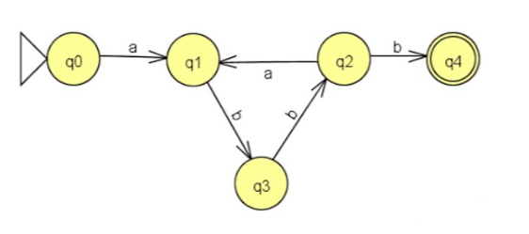
ניתוח טקסט - תבנית
אוטומט
לבדוק מה הפתרון עם המילות מפתח
אובייקטיבי/ סובייקטיבי

Slide 4
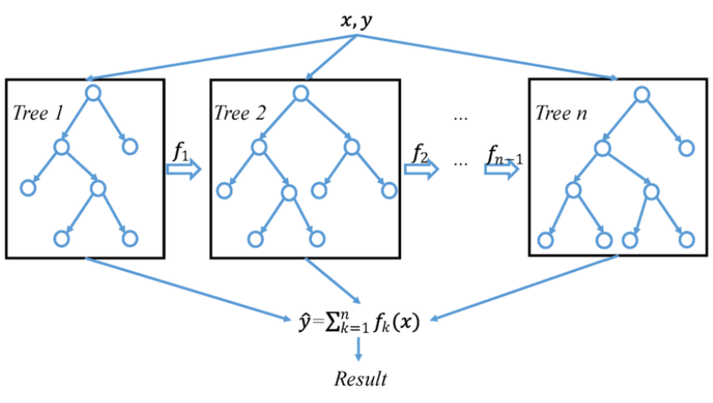
ניתוח טקסט – למידת מכונה
XGBoost
לשים ציור

Slide 5
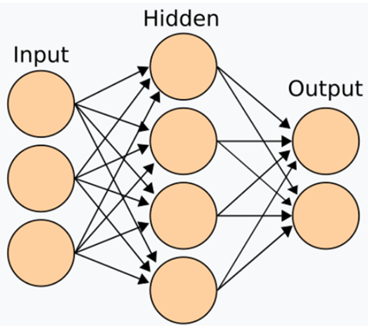
ניתוח טקסט - NLP
RNN
LSTM להוסיף ציור
BiLSTM קטגוריאלי ובינארי
טקסט
המרה לאינדקסים
אמבדינג
הבנה קדימה ואחורה
כיבוי אקראי
וקטור הסתברויות
סיווג סופי

Slide 6
עיבוד תמונה
CNN

Slide 7
Faster R-CNN
תמונה
חילוץ תכונות
פירמידת תכונות
הצעות אזורים
תחימה וסיווג
Backbone + FPN – חילוץ תכונות רב רזולוציוני
RPN – רשת הצעות אזורים
ROI Head – ראש אזור עניין

